Slide 1
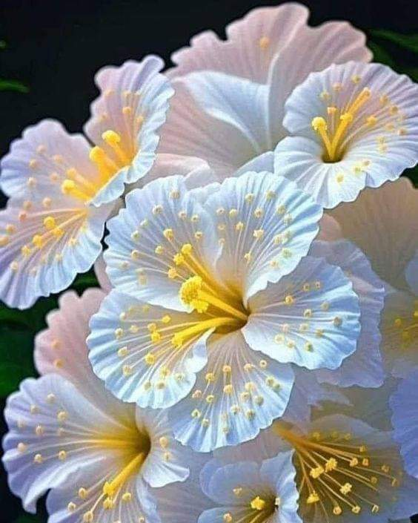

Slide 2





আজকের মাল্টিমিডিয়া ক্লাসে সবাইকে
স্বা
গ
ত
ম

Slide 3


উপস্থাপনায়
বেলায়েত হোসেন
সহকারি শিক্ষক
০৫ নং দক্ষিণ জনারদন্দী সঃ প্রাঃ বিদ্যালয়
কালকিনি, মাদারীপুর।
G-mail: belayet01715205765@gmail.com

Slide 4


পাঠ পরিচিতি
শ্রেণিঃ দ্বিতীয়
বিষয়ঃ বাংলা
পাঠের শিরোনামঃ আমাদের ছোটো নদী
পাঠ্যাংশঃ আমাদের ছোটো নদী....শেয়ালের হাঁক।

Slide 5

শিখনফল
এই পাঠ শেষে শিক্ষার্থীরা...
৪.১.২ - কবিতা শুনে আনন্দের সাথে নিজের মতো করে বলতে পারবে।
৮.১.২ - শুদ্ধ ও স্পষ্ট উচ্চারণে কবিতা বলতে পারবে।
১২.১.৩ - বানান করে কবিতার চরণ পড়তে পারবে।
১২.১.৪ - স্পষ্ট ও শুদ্ধস্বরে আনন্দ সহকারে কবিতা পড়তে পারবে।
১২.২.২ - কবিতা পড়ে বিষয়বস্তু বুঝে বলতে পারবে।

Slide 6
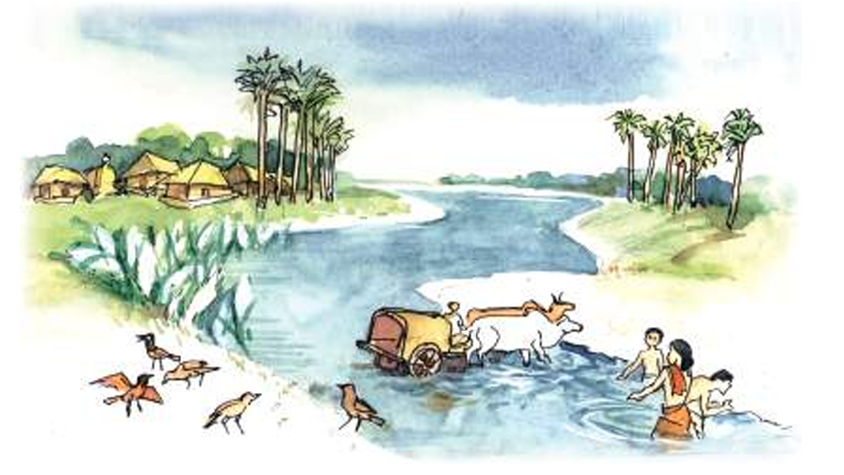
পূর্বজ্ঞান যাচাই
আমরা কীসের ছবি
দেখতে পাচ্ছি?
নদীর ছবি

Slide 7
পূর্বজ্ঞান যাচাই
-ছবিতে কী কী দেখা যাচ্ছে?
-ছবিতে নদীতে কে কী করছে?

Slide 8
আজকের পাঠের কবিতার নাম কী হতে পারে বলে তোমরা মনে করো?

Slide 9
আজকের পাঠ
আমাদের ছোটো নদী

Slide 10
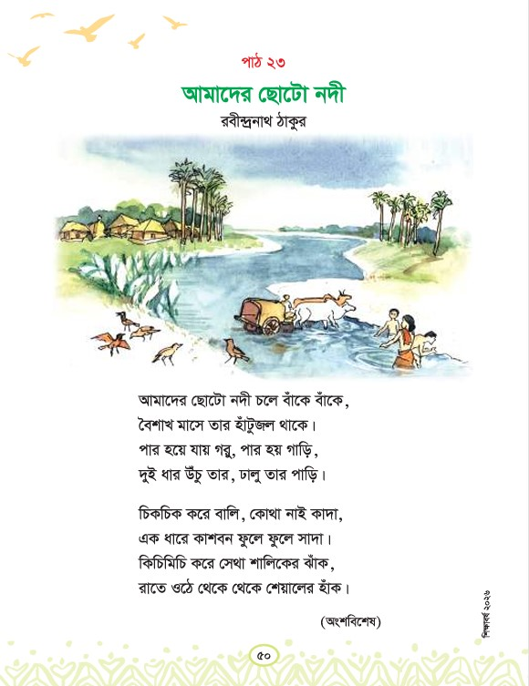
তোমার বাংলা বইয়ের ৫০ পৃষ্ঠা খোলো।

Slide 11
I DO
শিক্ষকের আদর্শ পাঠ

Slide 12
WE DO
শিক্ষক ও শিক্ষার্থী একত্রে পাঠ

Slide 13
YOU DO
শিক্ষার্থীর পাঠ

Slide 14
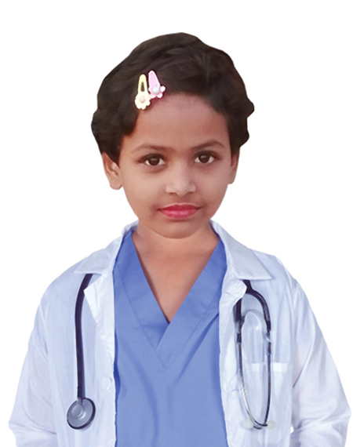
একক কাজ
ছোটো, নদী, বাঁকে, হাঁটুজল, উঁচু এই শব্দ গুলো পাঠ থেকে খুঁজে বের কর।

Slide 15
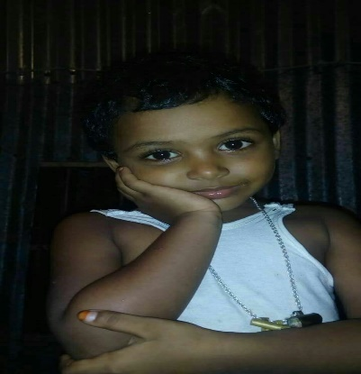
খালি
ঘরে
লিখি
একক কাজ
আমাদের ছোটো-------------চলে বাঁকে বাঁকে।
ঢালু
বৈশাখ মাসে তার---------------থাকে।
গরু
পার হয়ে যায়------------পার হয় গাড়ি।
হাঁটুজল
দুই ধার উঁচু তার,-----------তার পাড়ি।
নদী

Slide 16
শব্দের অর্থ জানি
একক কাজ
হাঁটুজল
হাঁটু সমান পানি।
ধার
তীর।
ঢালু
নিচু।

Slide 17
একক কাজ
সঠিক উত্তরটি বল
১। কোন মাসে নদীতে হাঁটুজল থাকে?

(ক) আষাঢ়
(খ) বৈশাখ
উত্তর মিলিয়ে নাও
(গ) চৈত্র
(ঘ) কোনটাই না
২। কাশবন দেখতে কেমন?
(ক) কালো
(খ) হলুদ
উত্তর মিলিয়ে নাও

(গ) লাল
(ঘ) সাদা

Slide 18



দলগত কাজ
বৈশাখ।
০১। কোন মাসে নদীতে হাঁটুজল থাকে?
ফুলে ফুলে সাদা।
০২। কাশবন দেখতে কেমন?

Slide 19
মূল্যায়ন
প্রশ্নগুলোর উত্তর দাওঃ
(ক) শালিকের ঝাঁক কোথায় কিচিমিচি করে?
(খ) কাশবন দেখতে কেমন?

